Slide 1
JAVA 程序设计
13. 设计模式（2）
黄 骏
jun.huang@pku.edu.cn

Slide 2
Outline
六大原则
创建型模式
结构型模式
行为型模式

Slide 3
结构型模式
描述如何将类或对象按某种布局组成更大的结构
适配器模式
代理模式
装饰模式
桥接模式
外观模式
享元模式
组合模式

Slide 4
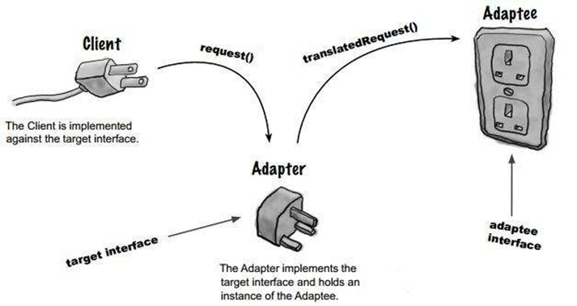
适配器模式
接口转换，使得原本不兼容的类能够一起工作

Slide 5
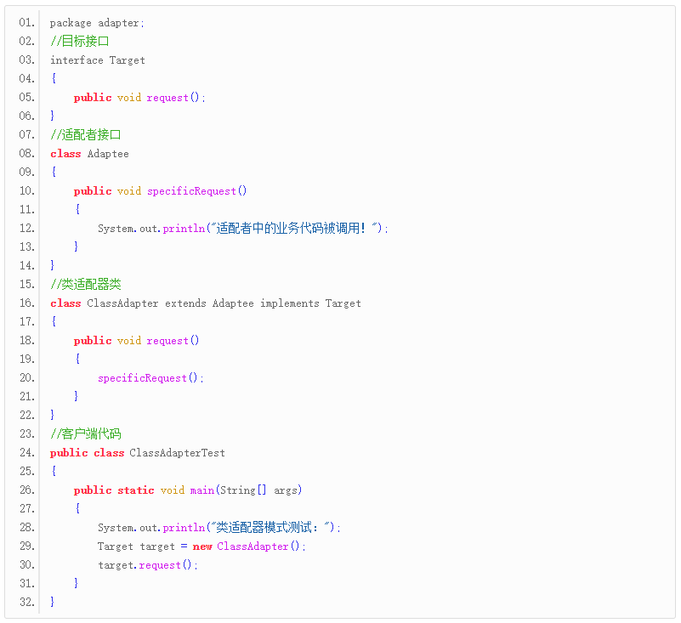

Slide 6
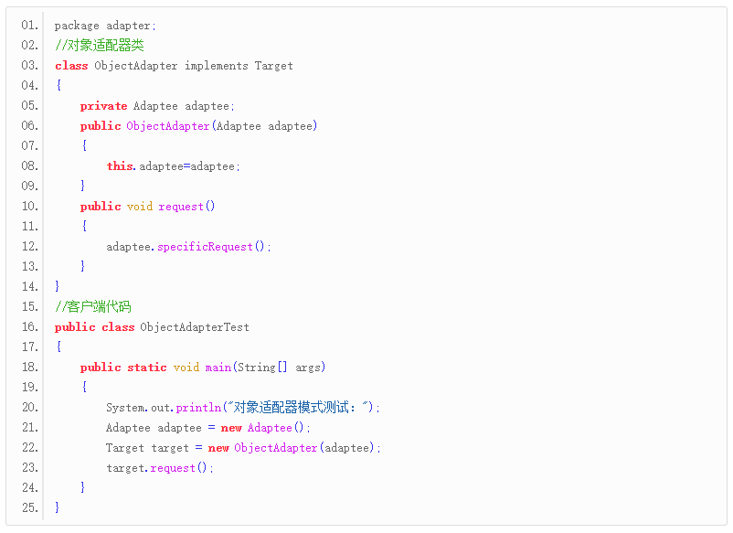

Slide 7
代理模式
为对象提供代理以控制对对象的访问
应用场景：
  原有接口A没有安全机制，而当前应用需要控制对A的访问
优点：
  在客户端与目标对象之间起到中介和保护作用；
  扩展目标对象的功能；
  将客户端与目标对象分离，降低了系统的耦合度.

Slide 8
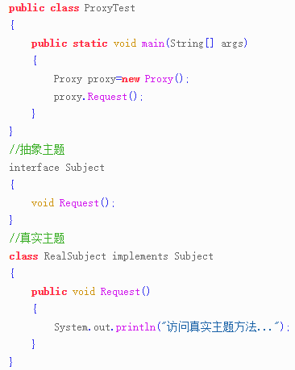
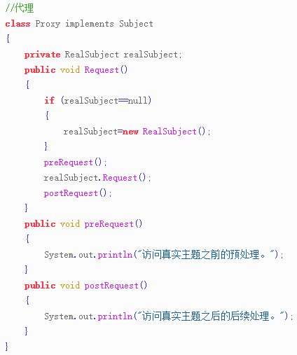

Slide 9

装饰模式
在不改变现有对象结构的情况下，动态地对对象进行扩展

Slide 10
装饰模式
在不改变现有对象结构的情况下，动态地对对象进行扩展
继承？静态、耦合度高

Slide 11
装饰模式
在不改变现有对象结构的情况下，动态地对对象进行扩展
继承？静态、耦合度高
装饰：使用组合关系包裹原对象

Slide 12
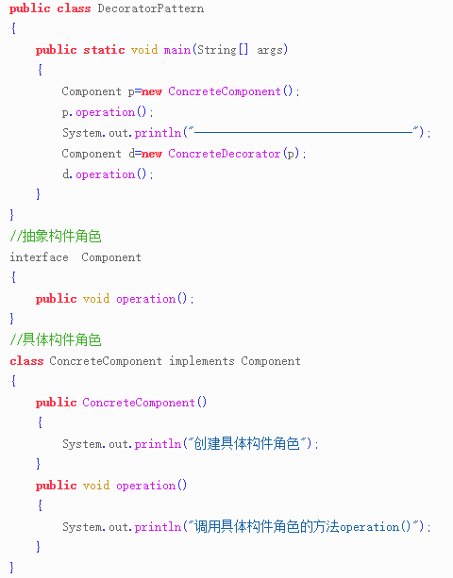
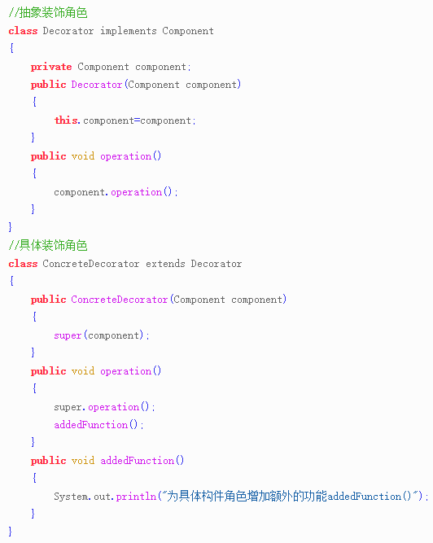

Slide 13
桥接模式
毛笔和蜡笔
  大号红蜡笔、大号蓝蜡笔、大号绿蜡笔、
  小号红蜡笔、小号蓝蜡笔、小号绿蜡笔 …

Slide 14
桥接模式
毛笔和蜡笔
  大号红蜡笔、大号蓝蜡笔、大号绿蜡笔、
  小号红蜡笔、小号蓝蜡笔、小号绿蜡笔 …
红颜色
大号毛笔
桥接
小号毛笔
蓝颜色
客户
绿颜色

Slide 15
桥接模式
将抽象与实现分离，使它们可以独立变化
用组合关系代替继承关系来实现，从而降低了抽象和实现这两个可变维度的耦合度
优点
  扩展能力强
  实现细节对客户透明

Slide 16
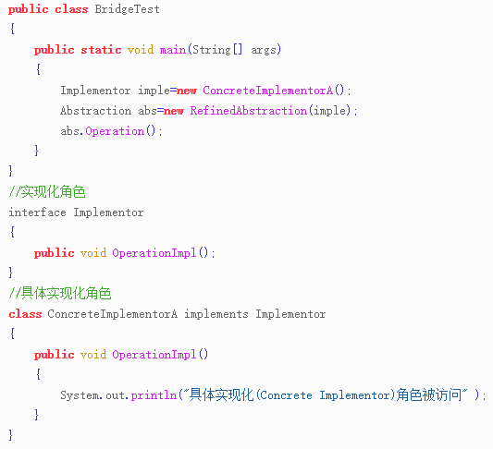

Slide 17
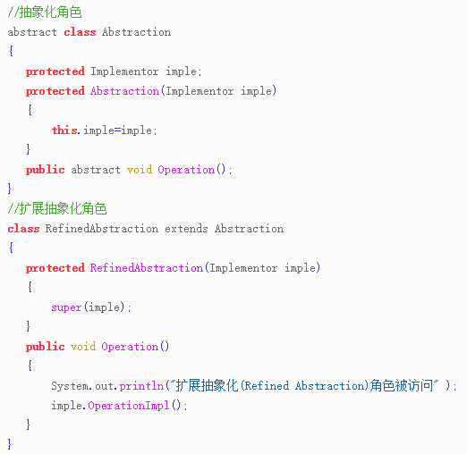

Slide 18
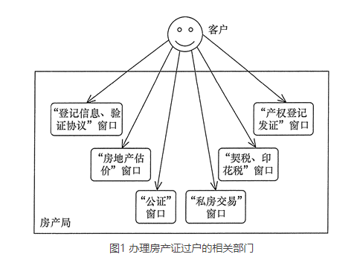
外观模式
当一个系统的功能越来越强，子系统会越来越多，客户对系统的访问也变得越来越复杂。这时如果系统内部发生改变，客户端也要跟着改变
有必要为多个子系统提供一个统一的接口，从而降低系统的耦合度

Slide 19
外观模式
降低了子系统与客户端之间的耦合度，使得子系统的变化不会影响调用它的客户类。
对客户屏蔽了子系统组件，减少了客户处理的对象数目，并使得子系统使用起来更加容易。
降低了大型软件系统中的编译依赖性，简化了系统在不同平台之间的移植过程，因为编译一个子系统不会影响其他的子系统，也不会影响外观对象。

Slide 20
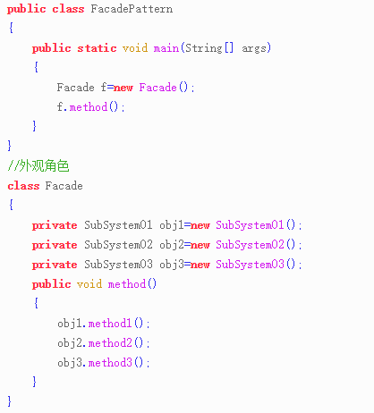
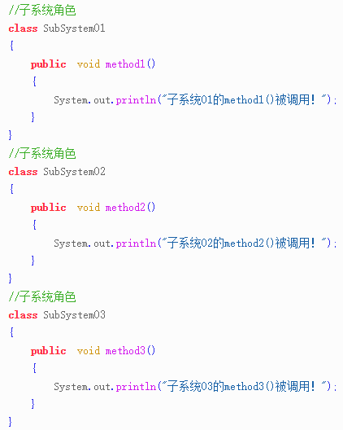

Slide 21
结构型模式
描述如何将类或对象按某种布局组成更大的结构
适配器模式 转换
代理模式 隔离
装饰模式 扩展
桥接模式 组合
外观模式 集成

Slide 22
行为型模式
描述多个类或对象之间怎样相互协作共同完成单个对象都无法单独完成的任务
它涉及算法与对象间职责的分配
模板模式
策略模式
职责链模式
访问者
解释器

Slide 23
模板方法模式
定义一个操作中的算法骨架，将算法的一些步骤延迟到子类中，使得子类在可以不改变该算法结构的情况下重定义该算法的某些特定步骤。
洗漱、工作、午饭、工作、晚饭、工作、睡觉
封装不变部分，扩展可变部分

Slide 24
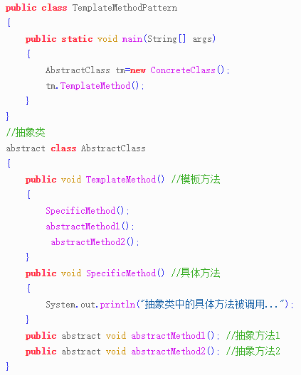
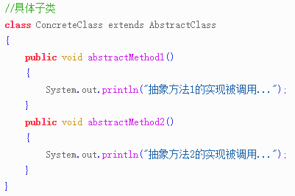

Slide 25
策略模式
分离算法职责与实现： 定义一系列算法，并将每个算法封装起来，使它们可以相互替换，且算法的变化不会影响使用算法的客户。
动机和好处
  多重条件语句不易维护。
  算法可重用
  提供相同行为的不同实现，客户可以根据不同要求选择
  可以在不修改原代码的情况下，灵活增加新算法。

Slide 26
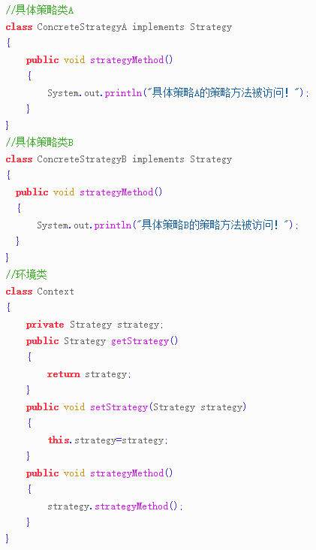
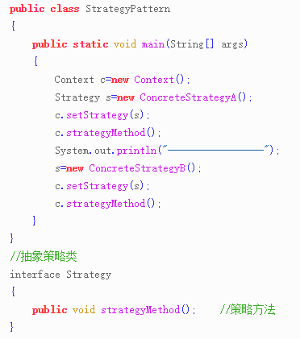

Slide 27
责任链模式
为了避免请求发送者与多个请求处理者耦合在一起，将所有请求的处理者通过前一对象记住其下一个对象的引用而连成一条链；
当有请求发生时，可将请求沿着这条链传递，直到有对象处理它为止
例如：Java异常处理

Slide 28
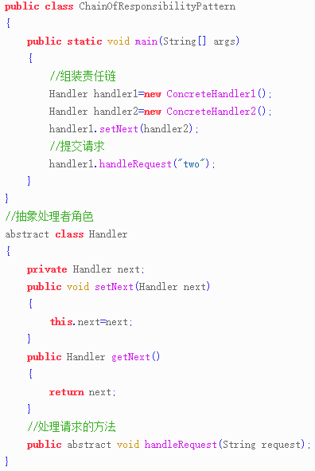
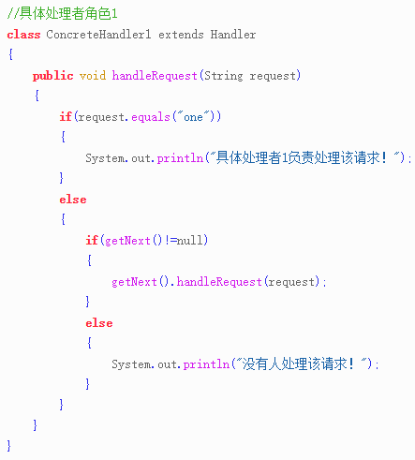

Slide 29

解释器模式
给分析对象定义一个语言，并定义该语言的文法表示，再设计一个解析器来解释语言中的句子。
用编译语言的方式来分析应用中的实例。
例如：韶关和广州的老人和儿童可以免费乘车

Slide 30
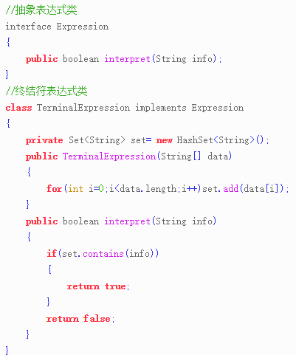
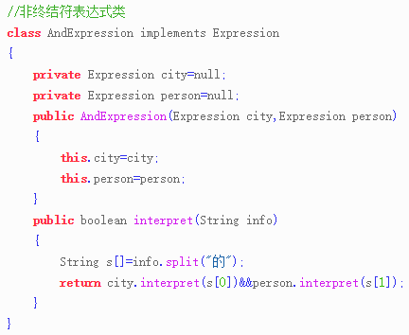

Slide 31
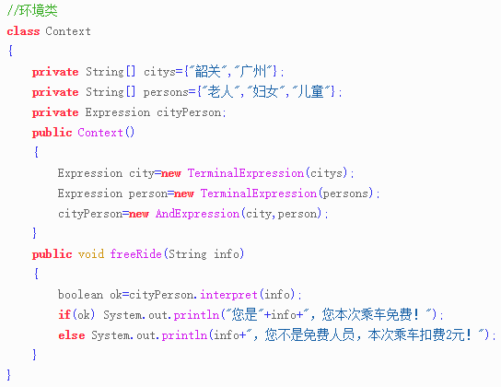
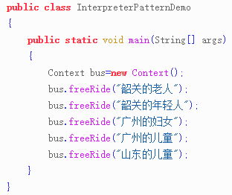

Slide 32
访问者模式
算法与操作对象的分离
电影或电视剧中的人物角色，不同的观众对他们的评价不同；
对于商品，顾客主要关心所选商品的性价比，而老板关心的是商品的价格和数量。

Slide 33
An Example: Summing an Integer List
interface List {}
class Nil implements List {}
class Cons implements List {
int head;
List tail;
}

Slide 34
Approach-1: instanceOf and Type Casts
List list;
int sum = 0;
boolean proceed = true;
while (proceed) {
if (list instanceof Nil)
proceed = false;
else if (list instanceof Cons) {
sum = sum + ((Cons) list).head;
list = ((Cons) list).tail;
}
}

Slide 35
Approach-1: instanceOf and Type Casts
List list;
int sum = 0;
boolean proceed = true;
while (proceed) {
if (list instanceof Nil)
proceed = false;
else if (list instanceof Cons) {
sum = sum + ((Cons) list).head;
list = ((Cons) list).tail;
}
}
优点：不需要改变Nil和Cons类的结构
缺点：繁琐的类型转换

Slide 36
Approach-2: Dedicated Methods
interface List { int sum(); }
class Nil implements List {
public int sum() { return 0; }
}
class Cons implements List {
int head; List tail;
public int sum() { return head+tail.sum(); }
}

Slide 37
Approach-2: Dedicated Methods
interface List { int sum(); }
class Nil implements List {
public int sum() { return 0; }
}
class Cons implements List {
int head; List tail;
public int sum() { return head+tail.sum(); }
}
优点：避免繁琐的类型转换
缺点：每新加一个对List-Object的操作，需要在Nil和Cons类中添加代码并重新编译。

Slide 38
Approach-3: The Visitor Pattern
Divide the code into an Object Structure and a Visitor
Insert an accept method in each class. Each accept method takes a Visitor as argument
A visitor contains a visit method for each class. A method for a class C takes an argument of type C

Slide 39
Approach-3: The Visitor Pattern
interface List {
void accept(Visitor v);
}
interface Visitor {
void visit(Nil x);
void visit(Cons x);
}

Slide 40
Approach-3: The Visitor Pattern
class Nil impelments List{
public void accept(Visitor v) {
v.visit(this);
}
}
class Cons impelments List{
int head; List tail;
public void accept(Visitor v) {
v.visit(this);
}
}

Slide 41
Approach-3: The Visitor Pattern
class SumVisitor implements Visitor {
  int sum = 0;
  public void visit(Nil x) {}
  public void visit(Cons x) {
    sum = sum + x.head;
    x.tail.accept(this);
  }
}
SumVisitor sv = new SumVisitor();
list.accept(sv);
避免繁琐的类型转换
将对Object的操作与类结构相分离
避免引入新操作时对类的改变和重编译

